Slide 1



Prédiction de la durée de vie de batteries à l’aide de modèles de machine learning

Slide 2
1
Les batteries, un enjeu majeur
2
Introduction du projet et des données
3
Problématique 1 : classification dès les premiers cycles
4
Problématique 2 : prédiction tout au long de la durée de vie
5
Ouvertures

Slide 3
1
Les batteries, un enjeu majeur
2
Introduction du projet et des données
3
Problématique 1 : classification dès les premiers cycles
4
Problématique 2 : prédiction tout au long de la durée de vie
5
Ouvertures

Slide 4
1
Les besoins en batteries dans le monde vont connaitre une croissance sans précédent dans les années à venir, notamment pour soutenir le développement de la mobilité électrique
Entre 2020 et 2030 les besoins en batteries installées vont être multipliés par 11
Ce qui ne préjuge en rien de la capacité du marché à répondre à cette demande.
Prévision de l’évolution de la demande de batteries dans le monde (en Gigawatt*heure)
X 11
Source : Statista

Slide 5



1
Cette augmentation des besoins soulève des enjeux majeurs, notamment environnementaux mais aussi (géo)-stratégiques, notamment pour la maitrise des technologies et de la production
Enjeux environnementaux
Enjeux économiques
Enjeux technologiques
Utilisation de matériaux rares, éventuellement polluants (notamment le lithium)
Fin de vie et recyclage
Contrôle des chaines d’approvisionnement
Localisation des usines
Amélioration de la durée de vie
Limitation de l’utilisation des ressources
Ruptures technologiques (et pourquoi pas ?)

Slide 6
1
Dans ce contexte, la prédiction de la durée de vie des batteries est un point crucial, notamment pour accélérer la R&D et améliorer le pilotage opérationnel des parcs de batteries en service.
Pourquoi prédire ? |  | Acteurs concernés
Peut-on déterminer dès les premiers cycles de charge/décharge si une batterie va être performante (afin d’éviter de passer plusieurs semaines/mois à épuiser la batterie pour déterminer si elle l’est ou non) ?
1
Accélérer la R&D
Les services R&D des fabricants de batteries
Les chercheurs
Les exploitants de flottes de véhicules électriques (loueurs, services de leasing)
Les exploitants de parc de stockages (par exemple d’installations non raccordées au réseau)
Anticiper les remplacements et les défaillances
Peut-on prédire précisément combien de cycles de vie reste-t-il à une batterie (quel que soit le nombre de cycles déjà effectués) ?
2

Slide 7
1
Les batteries, un enjeu majeur
2
Introduction du projet et des données
3
Problématique 1 : classification dès les premiers cycles
4
Problématique 2 : prédiction tout au long de la durée de vie
5
Ouvertures

Slide 8




2
Le projet utilise des données issues d’un article paru dans Nature Energy. Différentes mesures ont été sauvegardées tout au long des cycles de charge/décharge.
Vue d’ensemble des données utilisées
Description (simplifiée) du protocole
Les batteries utilisées sont des modules de batterie de voiture (tous identiques) disposant d’une capacité nominale théorique (donnée par le constructeur) de 1,1Ah
Chaque module est complètement chargé/déchargé (un cycle = une charge + une décharge complètes) jusqu’à ce que sa capacité de décharge tombe en dessous de 80% de sa capacité nominale. A partir de ce moment, le module de batterie est considéré comme ayant atteint sa fin de vie et les mesures sont arrêtées.
De nombreux paramètres sont mesurés / calculés à chaque cycle :
La mesure principale du jeu de données est la capacité de décharge, sachant que c’est cette dernière qui permet de déterminer la « fin de vie » de la batterie.
Source : Article de Nature Energy^{*1}
135 modules de batteries de voitures électriques
Cycles de charge/décharges complets, jusqu’à épuisement des batteries
Plusieurs mesures par batterie à chaque cycles
Capacité de charge
Capacité de décharge
Energie de charge
Energie de décharge
Rendement de charge
Rendement de décharge
Efficacité énergétique
Durée de charge
Température moyenne
Température maximale
Température minimale
Résistance dc interne
1*: Lien vers l’article / Severson et al. Data-driven prediction of battery cycle life before capacity degradation. Nature Energy volume 4, pages 383–391 (2019). Principaux organismes impliqués : MIT / Toyota Research Institute
Note : Pour plus de détails sur le protocole de mesure, se référer à l’article.

Slide 9
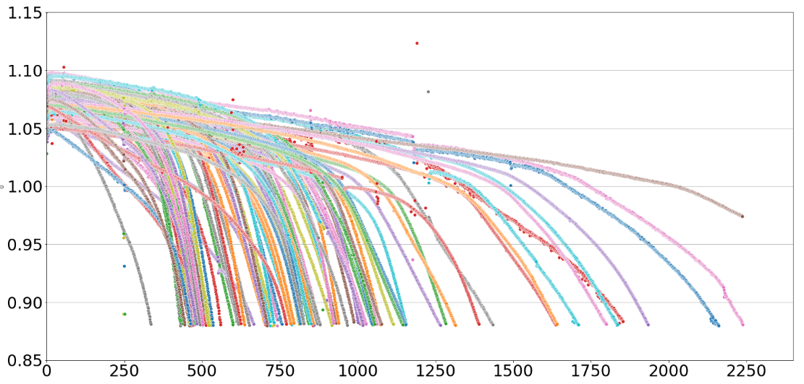
2
Une première analyse des données montre une grande variabilité dans la durée de vie des modules
Evolution de la capacité de décharge des modules en fonction du nombre de cycles de charge/décharge réalisés
Commentaires
La capacité initiale des modules est un peu inférieure à la valeur théorique donnée par le fabricant (1.07Ah observé en moyenne, contre 1.1Ah en théorie).
La Durée de vie des modules est très variable (de 363 cycles pour le moins robuste à plus de 2200, avec une moyenne de 860 cycles et une déviation standard de 400 cycles)
Cette variabilité peut s’expliquer par des variations de qualité des modules (liées à la fabrication), ou aux variations de protocole de charge/décharge (qui pouvait différer d’un module de batterie à l’autre).
Capacité nominale fabricant : 1.1Ah
Capacité de décharge (Ah)
Fin de vie des batteries (80% de la capacité nominale)
Nombre de cycles de vie

Slide 10
2
Le projet s’intéresse à deux modèles prédictifs (i) classification binaire selon le nombre de cycles de vie, (ii) régression sur le nombre de cycles de vie restants
Classification binaire
Prédire si un module va durer plus de 550 cycles, en observant uniquement les 5 premiers cycles de vie
1
Accélérer la R&D
Anticiper les remplacements et les défaillances
Calcul de régression
Prédire le nombre de cycles de vie restants, en observant tous les cycles passés.
2

Slide 11
1
Les batteries, un enjeu majeur
2
Introduction du projet et des données
3
Problématique 1 : classification dès les premiers cycles
4
Problématique 2 : prédiction tout au long de la durée de vie
5
Ouvertures

Slide 12
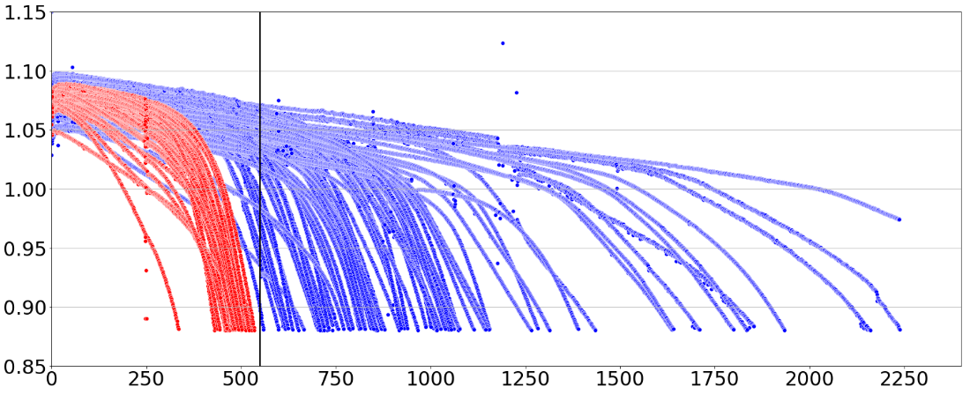
3
Le premier objectif est de construire un modèle de classification binaire, en prenant comme données d’entrée les 5 premiers cycles.
1
Accélérer la R&D
Prédire si une batterie va durer plus de 550 cycles, en observant uniquement les 5 premiers cycles de vie
Modèle de classification des batteries
Limite fixée 550 cycles (repris de l’article)
Classe 1 : plus de 550 cycles
Classe 0 : moins de 550 cycles
L’objectif du modèle est de prédire si chaque module sera de la classe 1 ou 0, à partir des données des 5 premiers cycles uniquement
Capacité de décharge (Ah)
Nombre de cycles

Slide 13
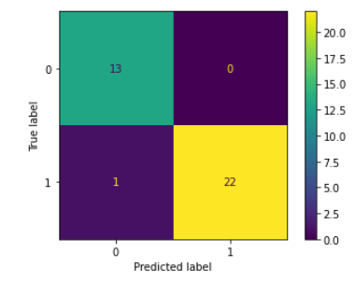
3
Le modèle de classification est très performant sur le jeu de données de tests. Il classe correctement 35 batteries sur les 36 du jeu de données.
1
Accélérer la R&D
Prédire si une batterie va durer plus de 550 cycles, en observant uniquement les 5 premiers cycles de vie
Matrice de confusion calculée après utilisation du modèle sur le jeu de données de test
Le modèle atteint des performances très satisfaisantes. Il classe correctement 35 des 36 échantillons du jeu de donnés de tests.
Ainsi la performance finale retenue pour le modèle est de 97% (mesure de l’ ‘accuracy’)
A titre de comparaison, la baseline du problème est de 67%. Le modèle est donc largement plus performant que la baseline.
Classe réelle
Classe prédite par le modèle
Pour plus de détails techniques sur la méthode de construction des modèles et le choix du meilleur modèle, se référer aux annexes ou au projet sur github (lien en annexe)

Slide 14
1
Les batteries, un enjeu majeur
2
Introduction du projet et des données
3
Problématique 1 : classification dès les premiers cycles
4
Problématique 2 : prédiction tout au long de la durée de vie
5
Ouvertures

Slide 15
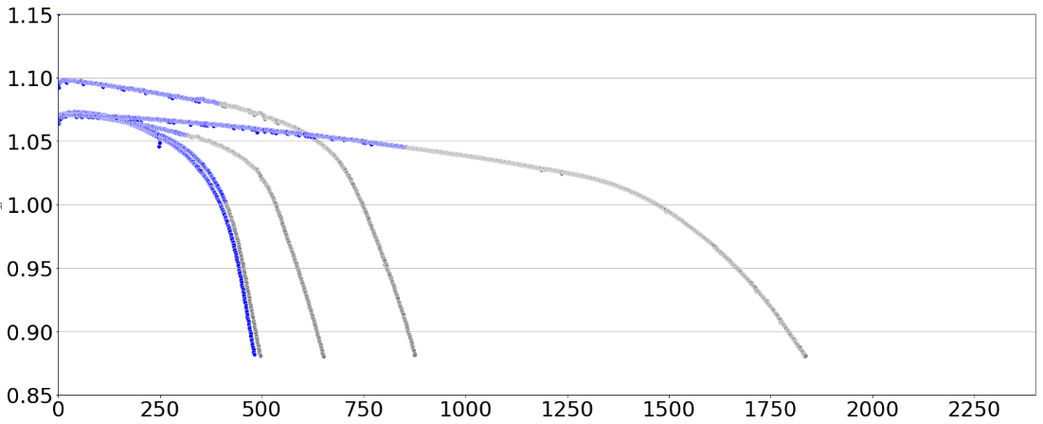
4
Le modèle de régression a pour objectif de prédire le nombre de cycles de vie restants, à partir d’un point sélectionné aléatoirement.
2
Anticiper les défaillances
Prédire le nombre de cycles de vie restants, en observant tous les cycles passés.
Modèle de régression du nombre de cycles restants
L’objectif du modèle est de prédire le nombre de cycles de vie de fonctionnement restants pour une batterie (à partir du ‘point de départ’, choisi de façon arbitraire).
La donnée d’entrée est composée des mesures des cycles de vie précédant le ‘point de départ’, sur une fenêtre de taille fixe.
Chaque mesure (d’un module) donne lieu à plusieurs échantillons, avec la sélection de plusieurs points de départ
Donnée d’entrée
Point de départ de l’échantillon
- : Donnée d’entrée du modèle
- : nombre de cycles de vie restants (à prédire par le modèle)
Capacité de décharge (Ah)
Cible du modèle : nombre de cycles de vie restants
Nombre de cycles

Slide 16
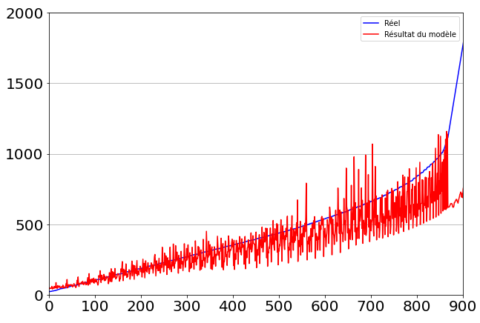
4
Le modèle de régression semble cohérent, il est néanmoins plutôt pessimiste et a plus de difficultés lorsqu’il reste beaucoup de cycles de fonctionnement
2
Anticiper les défaillances
Prédire le nombre de cycles de vie restants, en observant tous les cycles passés.
Résultats du modèle sur le jeu de données de test
La tendance du modèle est bonne, plus la durée de vie à prédire est grande, plus le modèle prédit une valeur haute.
Nous pouvons émettre deux hypothèses en observant ce graphique :
Le modèle semble prédire plus souvent des valeurs inférieures à la réalité, il est donc plutôt pessimiste
Par ailleurs, plus le nombre de cycles de vie est grand, plus le modèle les écarts de prédictions semblent importants.
Nombre de cycles de vie
N° d’échantillons du jeu de données de test
(classés par ordre croissant de nombre de cycles de vie restants)

Slide 17
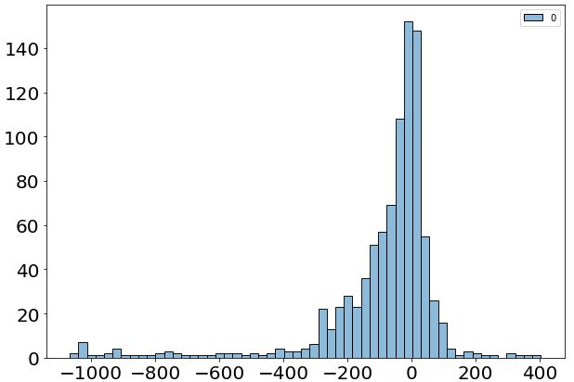
4
L’analyse des écarts confirme que le modèle est pessimiste. Cette observation constitue une piste de réflexion pour améliorer le modèle.
2
Anticiper les défaillances
Prédire le nombre de cycles de vie restants, en observant tous les cycles passés.
Histogramme des erreurs de prédiction
En moyenne le modèle commet une erreur de -89 cycles, il est donc plutôt pessimiste.
Cette observation pourrait être une piste à explorer pour améliorer le modèle.
Modèle pessimiste (la prédiction est inférieure à la réalité)
Modèle optimiste
Fréquence
Ecart entre la réalité et la prédiction sur le jeu de données de test

Slide 18
4
Le modèle apporte une nette amélioration de performance par rapport à la baseline calculée en début de projet.
2
Anticiper les défaillances
Prédire le nombre de cycles de vie restants, en observant tous les cycles passés.
Performance du modèle
Le modèle apporte une nette amélioration de la RMSE par rapport à la baseline. La méthode est donc concluante d’un point de vue purement scientifique.
Il n’est néanmoins pas possible de conclure sur la ‘qualité’ générale de ce résultat, sachant qu’il dépend nécessairement de l’application et des besoins opérationnels.
>
RMSE* de la baseline :
323
RMSE* du modèle sur le test set :
212
*RMSE : Root Mean Squared Error
Pour plus de détails techniques sur la méthode de construction des modèles et le choix du meilleur modèle, se référer aux annexes et au projet sur github (lien en annexe)

Slide 19
1
Les batteries, un enjeu majeur
2
Introduction du projet et des données
3
Problématique 1 : classification dès les premiers cycles
4
Problématique 2 : prédiction tout au long de la durée de vie
5
Ouvertures

Slide 20
5
En conclusion, nous pouvons proposer deux ouvertures, qui permettraient d’étendre le champ d’application des modèles construits dans ce projet
Généralisation à d’autres modèles/types de batteries.
Peut-on trouver un modèle capable de faire des prédictions pour différents types de batteries ?
Modèle de prédiction en condition réelle
Comment prédire la durée de vie de batteries soumises à des cycles de charge/décharge incomplets ?
En effet les données ont été construites en suivant des cycles de charge/décharge complets. Les batteries à usage opérationnel ont bien souvent des cycles beaucoup plus aléatoires et incomplets. Pensez par exemple à la batterie de votre téléphone.

Slide 21
Annexes

Slide 22
Protocole utilisé pour le modèle de classification
1
Accélérer la R&D
Prédire si une batterie va durer plus de 550 cycles, en observant uniquement les 5 premiers cycles de vie
Nettoyage des données
Split des données et construction de la baseline
Entrainement de modèles avec différentes combinaisons d’hyperparamètres
(avec la méthode de crossvalidation)
Identification du meilleur modèle
Validation de la performance
Nombre d’échantillons après nettoyage : 118
Training set = 70% (82 échantillons)
Test set = 30% des données (36 échantillons)
Baseline = 67% (prédiction systématique de la classe majoritaire)
4 combinaisons de données d’entrée (1, 3, 6 et 9 paramètres utilisés, en gardant systématiquement la capacité de décharge)
Modèle de LogisticRegression. Hyperpamètres testés :
Solveur
Normes de régularisation
Coefficients de régularisation
Modèle de RandomForest. Hyperpamètres testés :
Nombre d’estimateur
Min_sample_split
Min sample_leaf
Identification du meilleur modèle sur la base des résultats des crossvalidation
Le choix du meilleur modèle est basé uniquement sur les résultats obtenus avec le training-set
Validation de la performance avec le test-set

Slide 23
Protocole utilisé pour le modèle de régression
2
Anticiper les défaillances
Prédire le nombre de cycles de vie restants, en observant tous les cycles passés.
Nettoyage des données
Split des données
Création des échantillons pour le réseau RNN
Entrainement des modèles
Identification du meilleur modèle
Validation de la performance
Nombre d’échantillons après nettoyage : 118
Training set = 80%
Test set = 20% des données
Mesure de baseline = 323 (RMSE) (cf code pour plus de détails sur le calcul de la baseline)
Création des échantillons d’entrée du modèle
Variables utilisées:
L’écart entre deux points de départ sur deux échantillons consécutifs (appelé ‘offset’ dans le code)
La profondeur de la taille de la fenêtre pour les données d’entrée (appelé ‘deep’ dans le code)
Modèle : réseau RNN
Utilisation d’un ‘earlystopping’ afin d’éviter la sur-spécialisation du réseau.
Paramètres testés :
Nombre de couches du réseau
Nombre de neurones dans chaque unité du réseau
Ratio de dropout
Identification du meilleur modèle
Le choix du meilleur modèle est basé uniquement sur les résultats obtenus avec le training-set
Validation de la performance avec le test-set

Slide 24
Github du projet

